Slide 1
光致核isomers
许甫荣
I. 同核异能素(isomer) 历史背景
特殊性、重要性、一些ab initio计算结果
在天体核过程中扮演的特殊角色…
IV. 激发与退激机制
NEET、NEEC
V. 总结
第二届超边缘碰撞物理研讨会（合肥 2024. 04. 12-15）

Slide 2
100 years of nuclear isomers—then and now
P. Walker and Zs. Podolyak, Phys. Scr. 95, 044004 (2020).
截至2020年
核素版图上共有3437个原子核, 其中1318个核拥有至少一个T_{1/2}>100 ns 的同核异能素.
From ¹²Be (2251 keV, T_{1/2}=229 ns) to ²⁷⁰Ds（Z=110) (1390 keV, T_{1/2}=10 ms).
至少有15个isomers T_{1/2} ≥ 0.5 年
Isomer是激发态，完全是由于量子守恒条件，蜕变概率极大变小，从而成为有寿命的量子亚稳态。

Slide 3
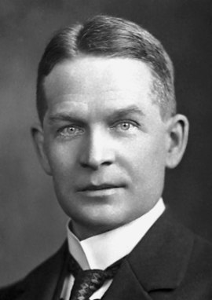
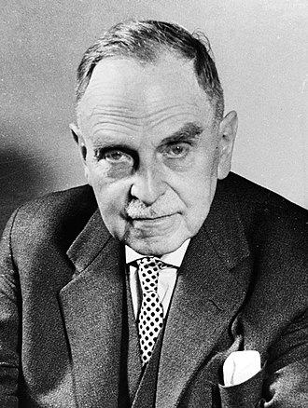
Frederick Soddy
1908年，卢瑟福α散射
1913年， Bohr原子有芯（原子核）模型
1917年 Soddy提出同核异能素的概念
（英国，1988-1956）
“Some atomic nuclei would be able to exist in more
than one stable or metastable state”
1921 Nobel 化学奖 （radioactive chemistry） 和卢瑟福一起提出元素放射性的本质。
Otto Hahn
1921年 哈恩第一次实验发现 isomers in ²³⁴Pa
（德国，1879 –1968）
1944 Nobel 化学奖
（1938 fission) radioactive chemistry

Slide 4
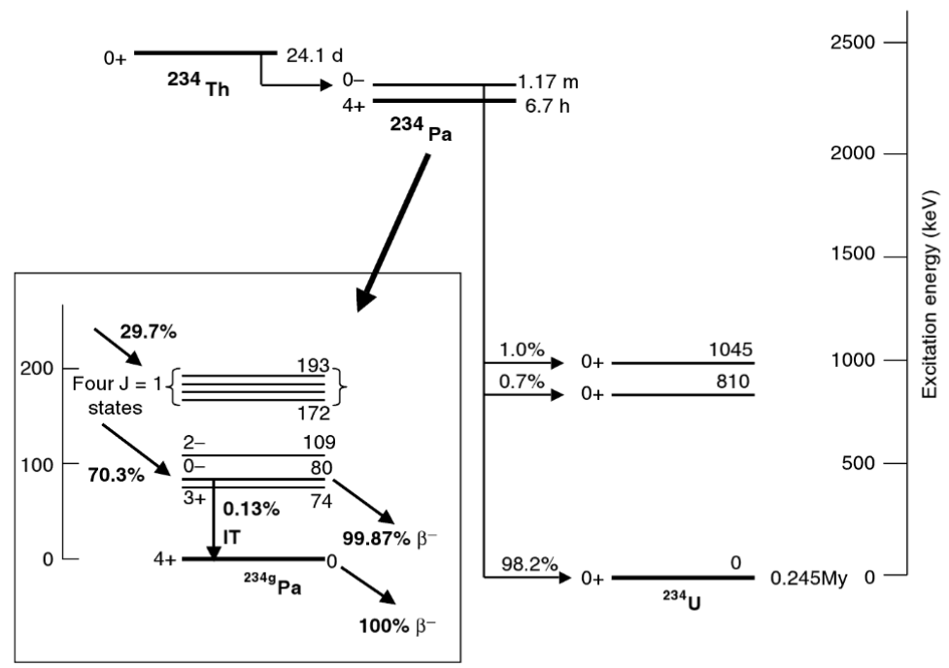
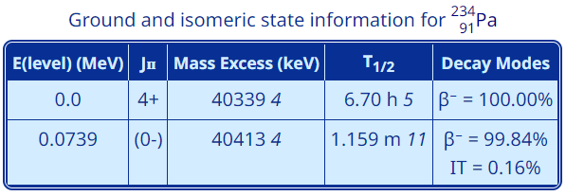
Isomer诞生：1921年 哈恩第一次实验发现 isomers in ²³⁴Pa
UZ
UX₂
β decay
β decay
https://www.nndc.bnl.gov

Slide 5
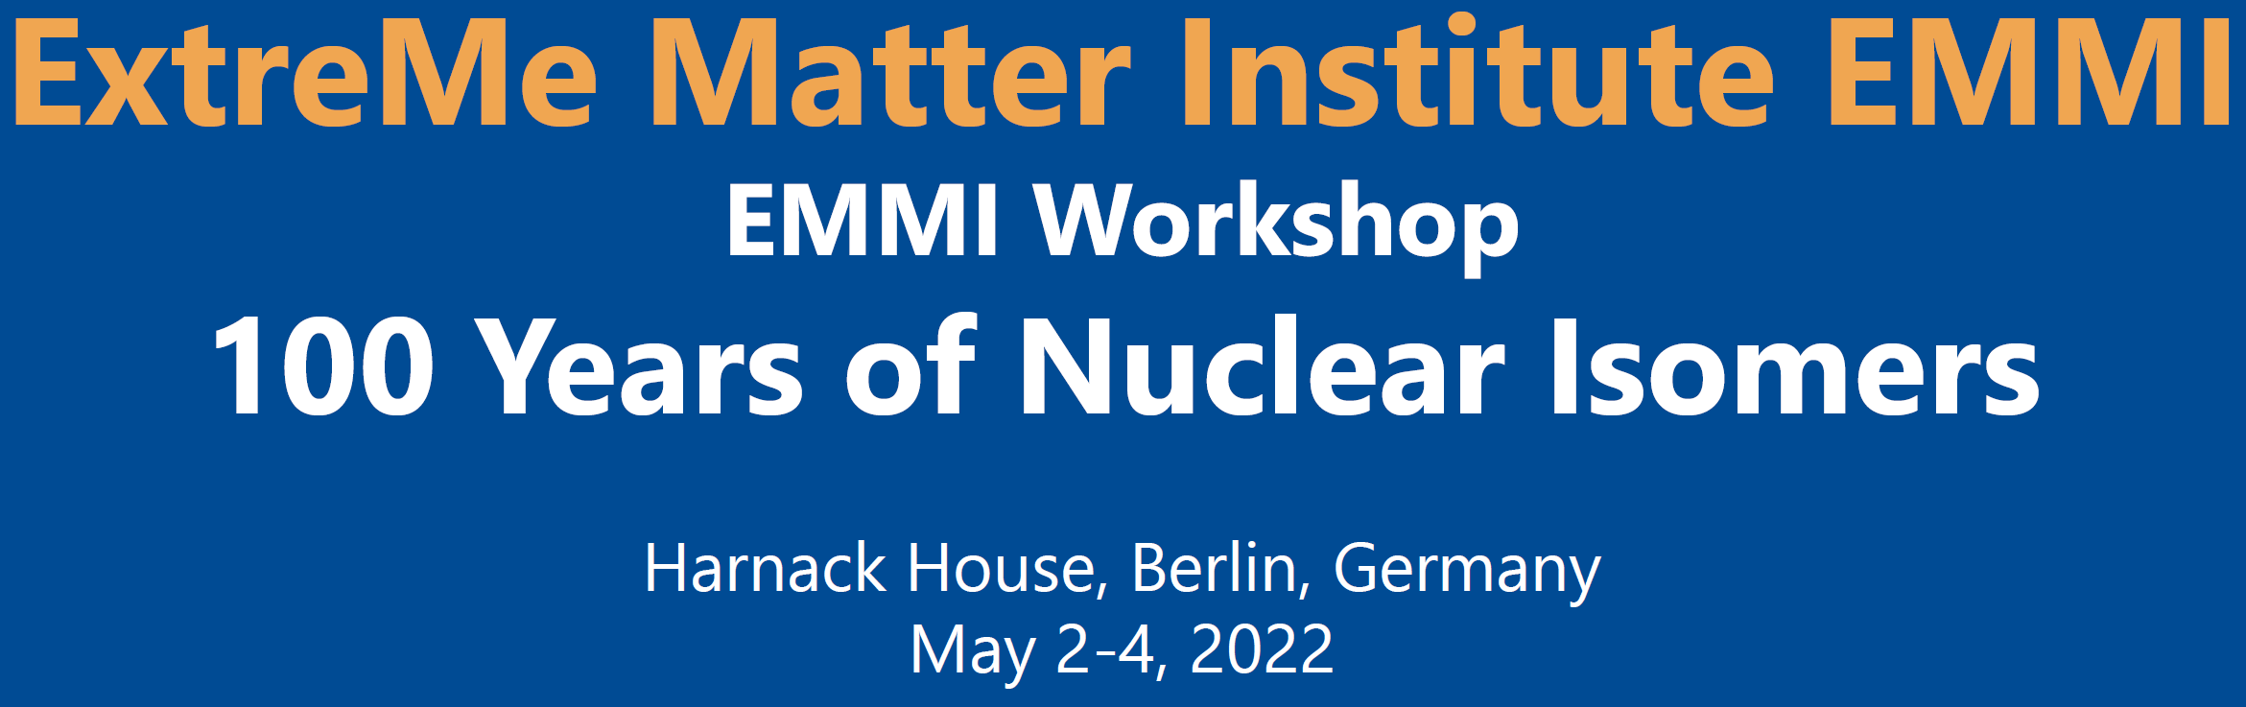
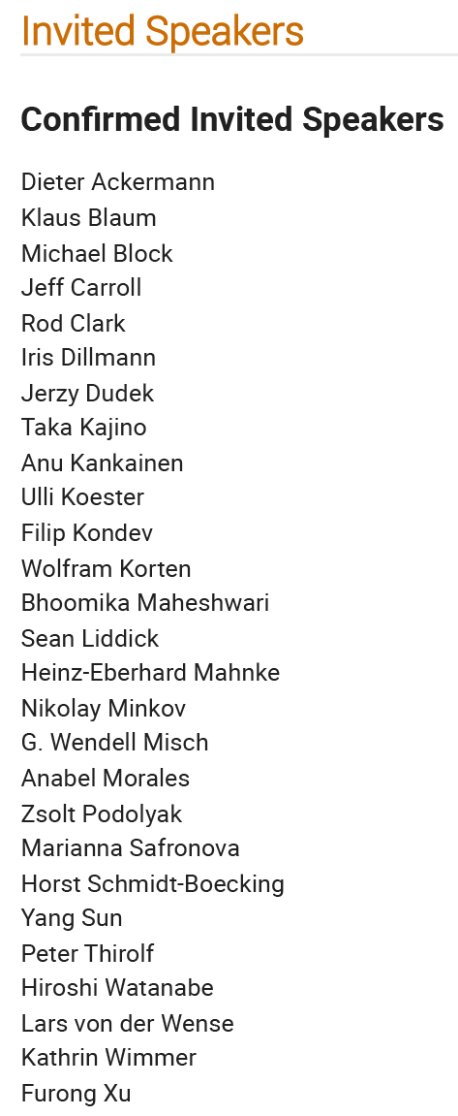
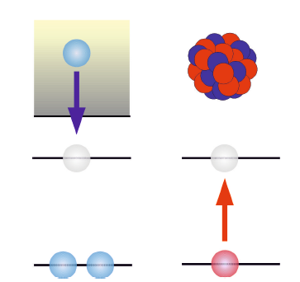
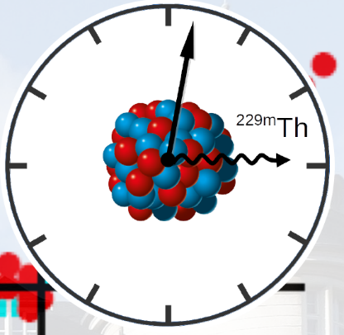

Slide 6
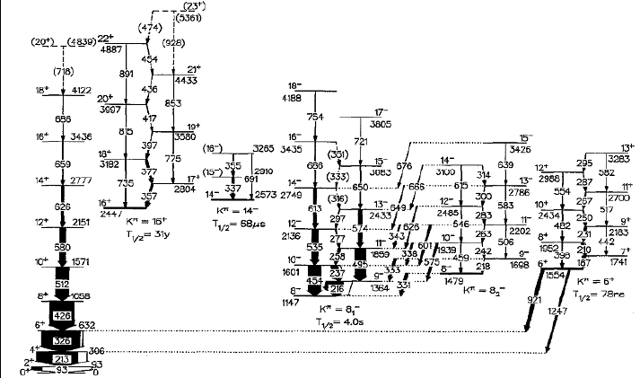
如何定义isomer: 寿命纳秒量级以上？ delayed decay （延迟衰变）
¹⁷⁸Hf
基态 (stable)

Slide 7
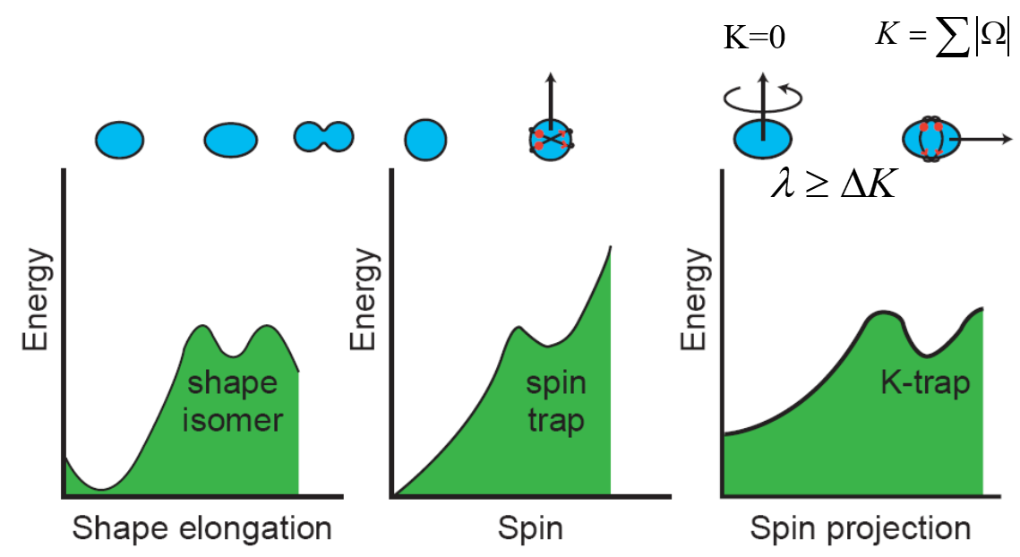
Isomers 分类
形状 (shape, fission) isomer
自旋 (spin) isomer
Walker P M and Dracoulis G D 1999 Nature 399 35

Slide 8
Isomer 形成机制

Slide 9
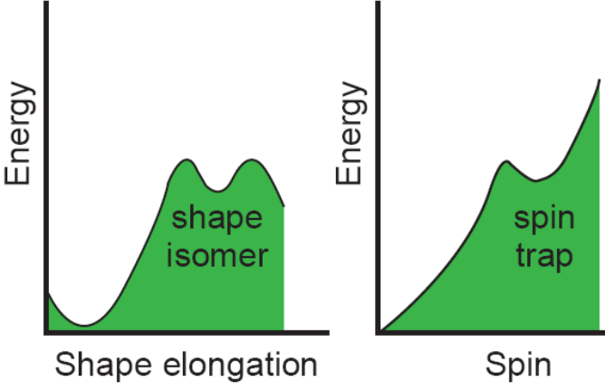

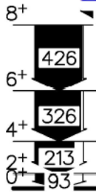
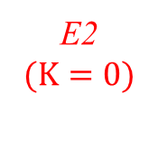
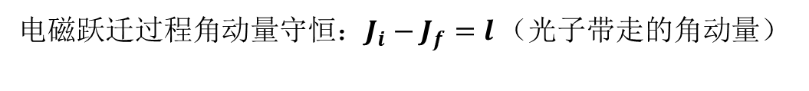


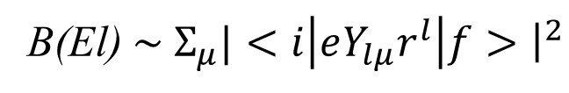
角动量 isomer 形成机制
B(El)$\sim Σ_{μ}|<i\left|eY_{lμ}r^{l}\right|f>{\left.​\right|}^{2}$
E2
$$(K=0)$$
电磁跃迁过程角动量守恒：$J_{i}−J_{f}=l$ （光子带走的角动量）
$$\left|J_{i}−J_{f}\right|≤l≤J_{i}+J_{f}$$
量子跃迁选择定则
K$=M_{i}−M_{f}$
GSB, ¹⁷⁸Hf
E1, E2, E3, …, El
M1, M2, …, Ml
邻级之间强度相差大于3个量级
同级之间，E跃迁比M跃迁强大概3个量级
Notes:
对于磁跃迁，公式稍复杂一些，有二项：电流引起的跃迁和磁矩引起的跃迁。同级的电跃迁要远大于磁跃迁，大概3个量级。同样，相邻级的电（磁）跃迁可以相差3个量级。

Slide 10
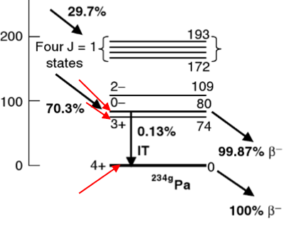
Hahn的第一例isomers
E1, E2, E3, …, El
M1, M2, …, Ml
M3
0⁻ → 3⁺ : M3, Eγ = 6 keV only
E2/ M1
M4
0⁻ → 4⁺ : M4
这两个跃迁都很弱的！
角动量选择 + 跃迁能量
→ 角动量 isomerism

Slide 11
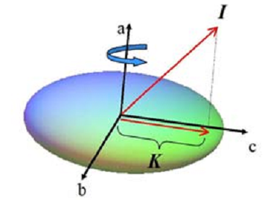


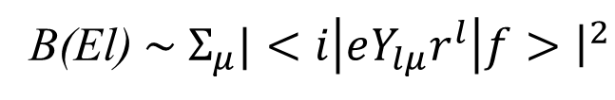
K-isomer 形成机制：是形变情况下的角动量isomerism
1955年：G. Alaga, K. Alder K, A. Bohr, and B.R. Mottelson,
Mat. Phys. Medd. Dan. Vid. Selsk. 29, 9 (1955)
形变：角动量投影K也是一个好量子数，遵循某个选择规则。
旋转对称轴
B(El)$\sim Σ_{μ}|<i\left|eY_{lμ}r^{l}\right|f>{\left.​\right|}^{2}$
$$K_{i}$$
$$K_{f}$$
角动量选择定则：$\left|J_{i}−J_{f}\right|≤l≤J_{i}+J_{f}; {|K}_{i}−K_{f}|=ΔK≤l$
K selection rule

Slide 12
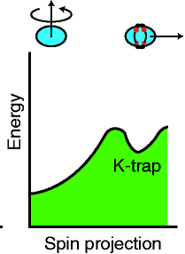
高K亚稳态形成机制（High-K isomerism)
K forbidden: 角动量 allowed, but $ΔK≤l$ is not satisfied.

Slide 13
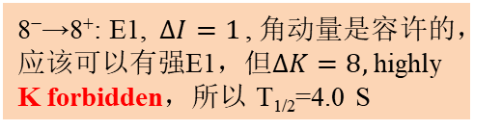
31-yr isomer decay
2
E (MeV)
1
0
8⁻→8⁺: E1, $ΔI=1$, 角动量是容许的，应该可以有强E1，但$ΔK=8,$highly K forbidden，所以 T_{1/2}=4.0 S

Slide 14
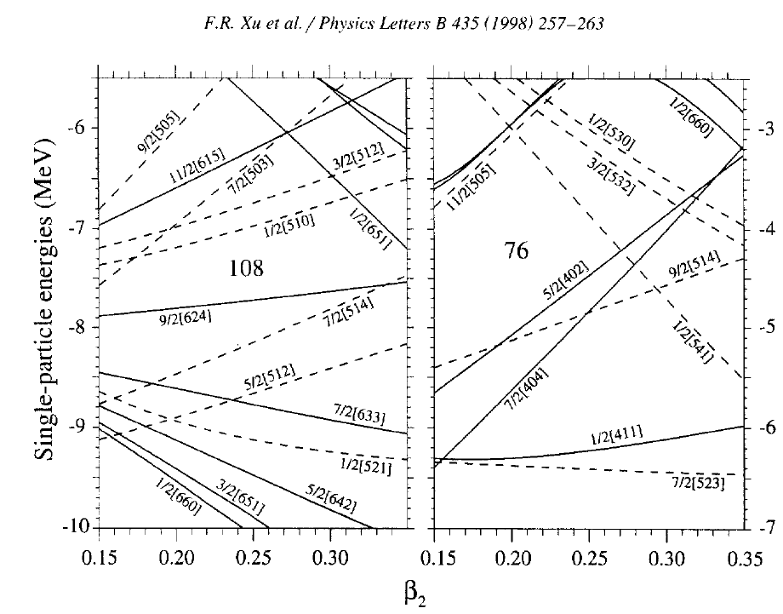
Configuration-constrained PES
Adiabatic blocking
能精确计算：
激发能
组态
形变
不足之处：
破坏转动不变性（角动量守恒条件被破坏）
不能计算跃迁强度 (isomer寿命）
原因：a) 角动量不是守恒量；
b) 跃迁前后波函数是在不同形变下写的

Slide 15
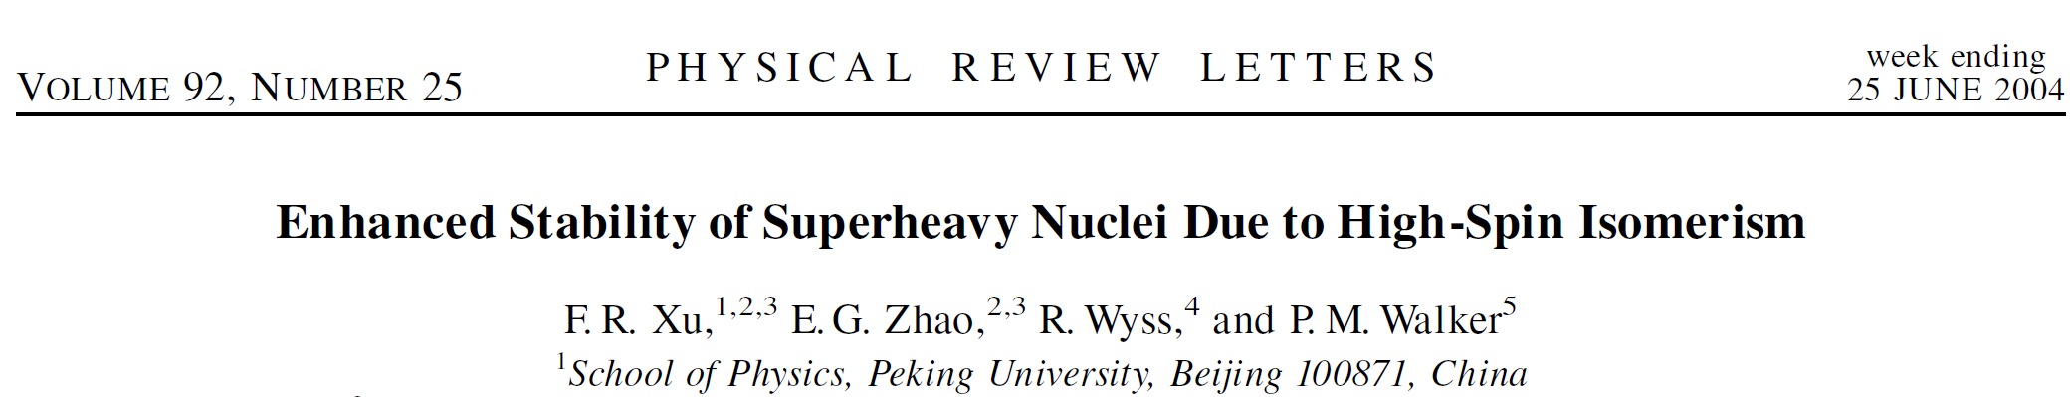
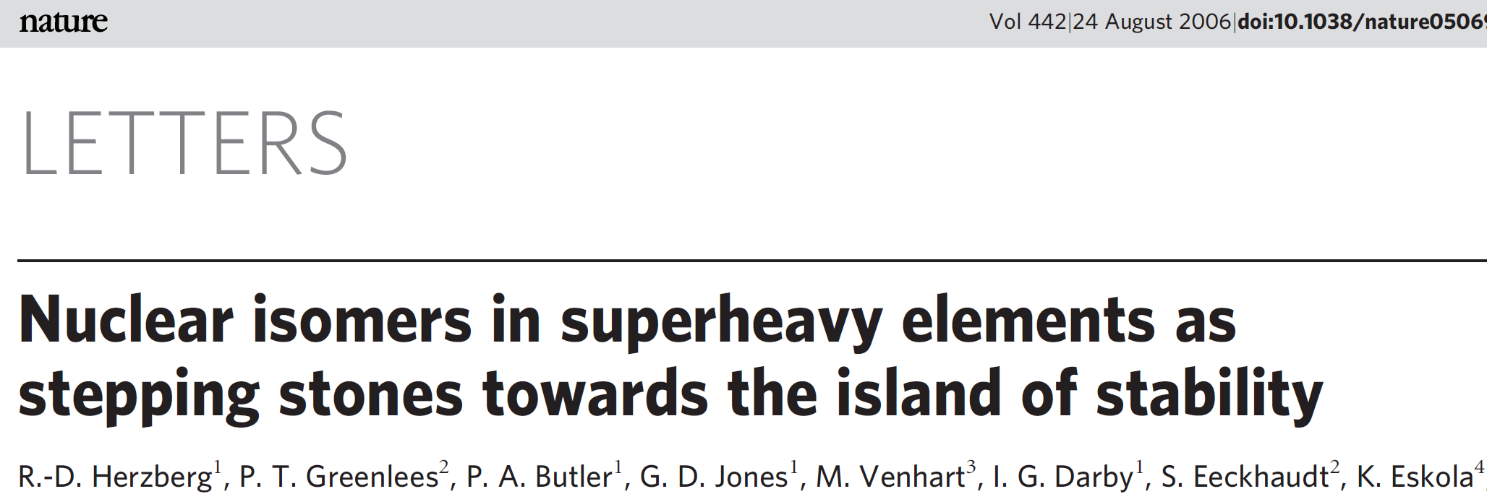

2004年
2006年

Slide 16
重要性，在天体核过程中的特殊作用

Slide 17
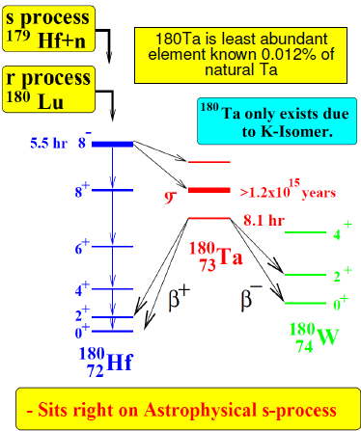
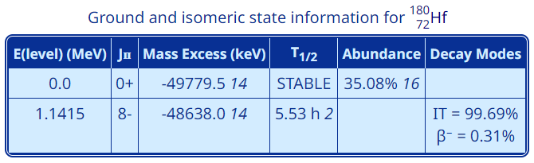
Isomers在核天体过程中的重要性
r-process产生¹⁸⁰Lu后，β衰变到¹⁸⁰Hf.
假如¹⁸⁰Hf 的K^{π}=8⁻不存在，就无法生成¹⁸⁰Ta的K^{π}=9⁻态 ，就无法解释自然界中存在比宇宙年龄还长5个量级的¹⁸⁰Ta的K^{π}=9⁻态
K^{π}=8⁻
0⁺
1⁺
K^{π}=0⁺
Notes:
r-process产生180Lu后β衰变 (only 5.7分钟) 快速成为180Hf.

Slide 18
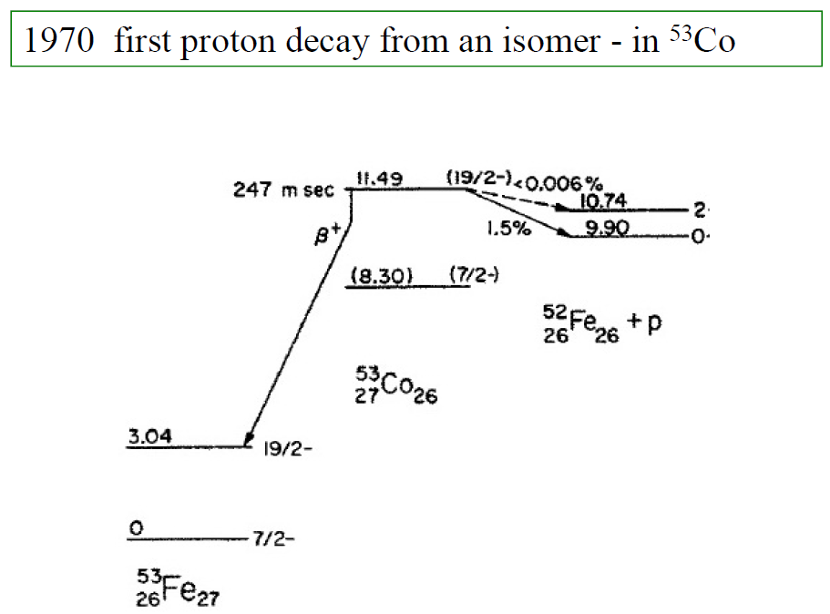
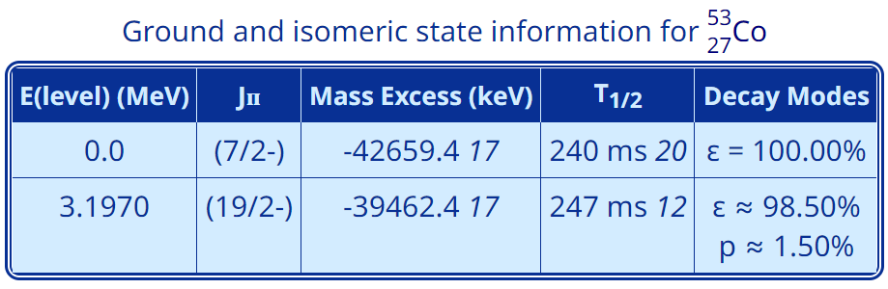

Slide 19
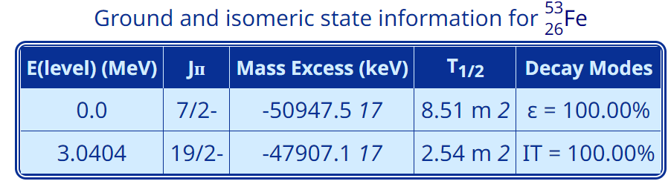
镜像对称（镜像核）
⁵³Fe, ⁵³Co 处于天体核燃烧通道上

Slide 20
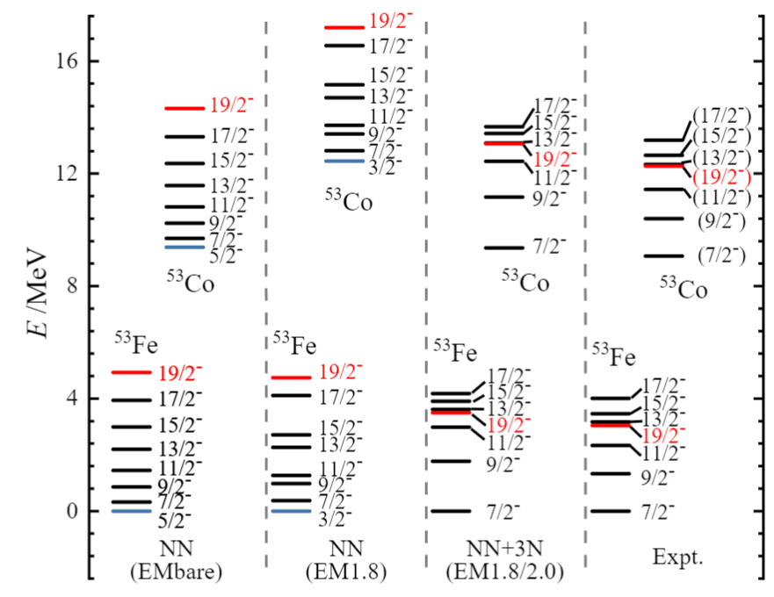
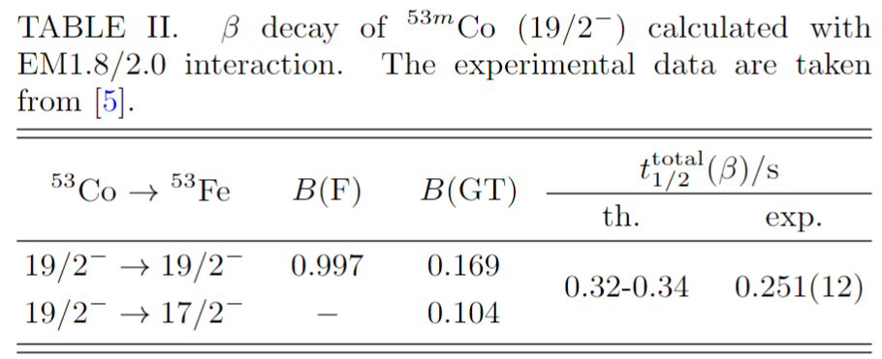
Ab initio 计算： 3NF的重要性！
(N³LO)
EFT提供weak interaction的two-body current耦合，非常关键！

Slide 21
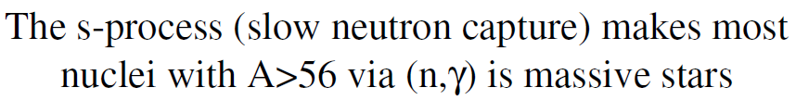
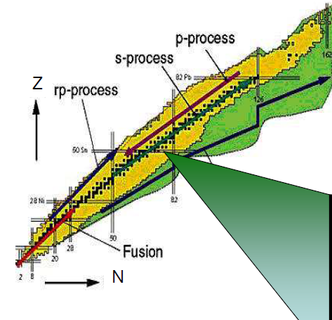
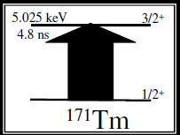
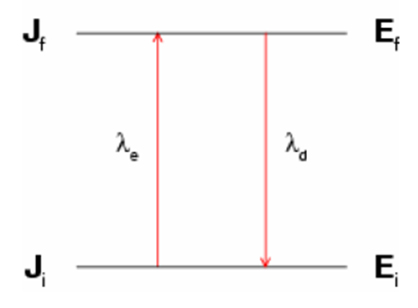


离子、电子、光子达到热力学平衡
$$T_{i}=T_{e}=T_{r}=T$$
r-process
核激发、退激也要达到平衡
Tm isomeric ratio modification
in plasma (天体环境)？
影响热力学平衡进程

Slide 22
Isomer 激发与退激
NEEC、 NEET

Slide 23
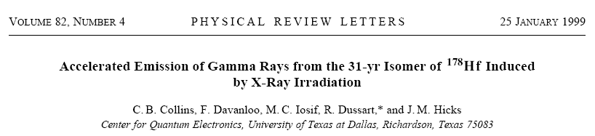
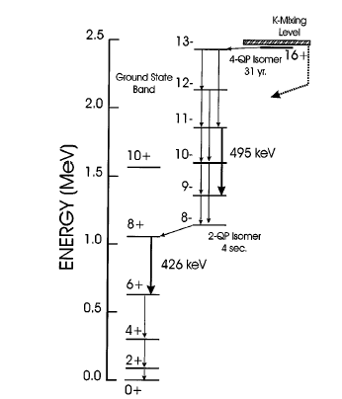
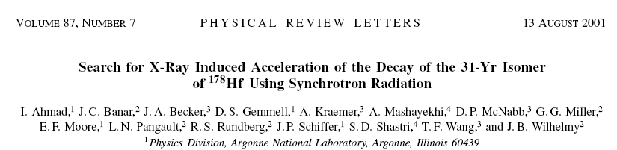

Slide 24

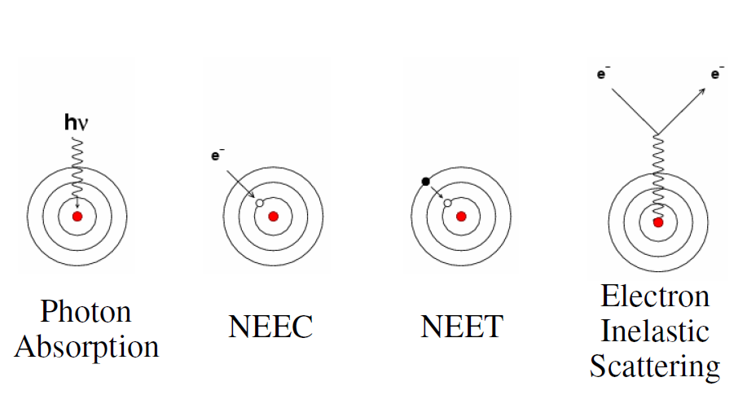
光子、电子诱导的核激发
Nuclear Excitation by Electron Capture
Nuclear Excitation by Electron Transition
predicted in 1976
实验尚未确认
2000实验观察到
S. Kishimoto et al., PRL85, 1831 (2000) “Observation of Nuclear Excitation by Electron Transition in ¹⁹⁷Au with Synchrotron X Rays…”

Slide 25
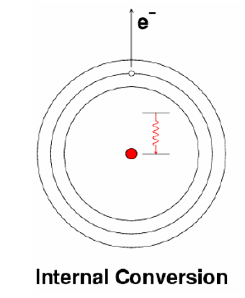
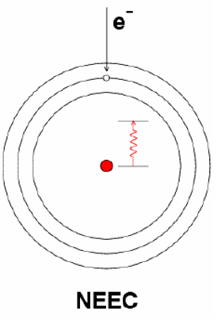
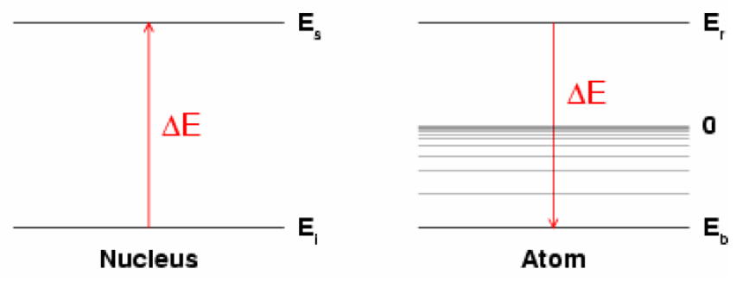
NEEC
自由电子
互为逆过程
W_{i} – binding energy of electron at the i-th orbit

Slide 26
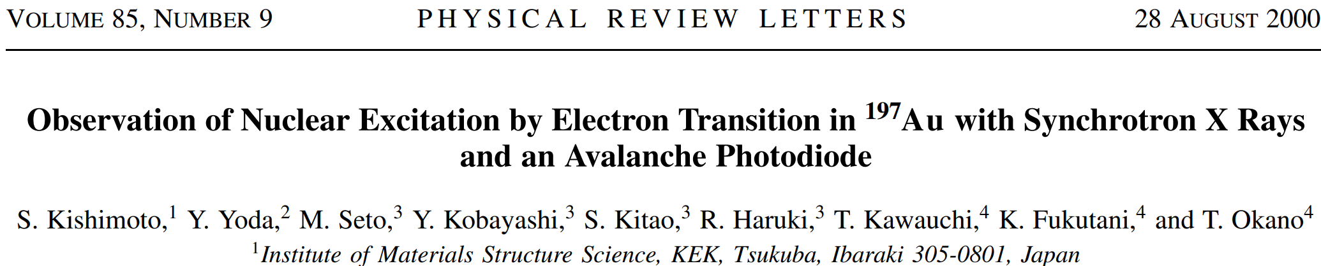
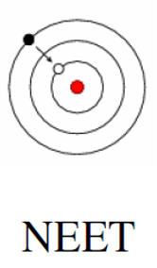
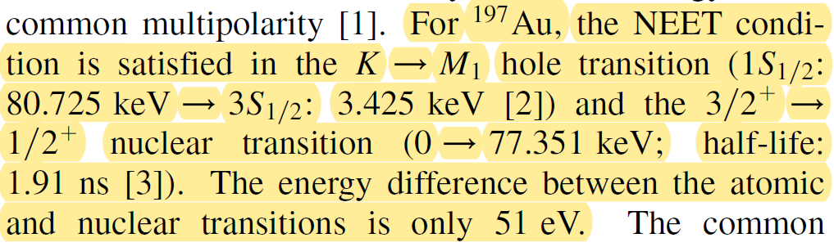


NEET
二个“希望”条件：
核能级与核外电子能级：能量匹配 （理想keV —100keV)
从实验观测角度，最好是 isomers
77.30 keV
利用X光源实现NEET的概率还是比较低

Slide 27

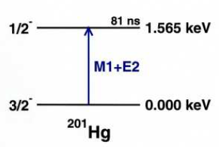
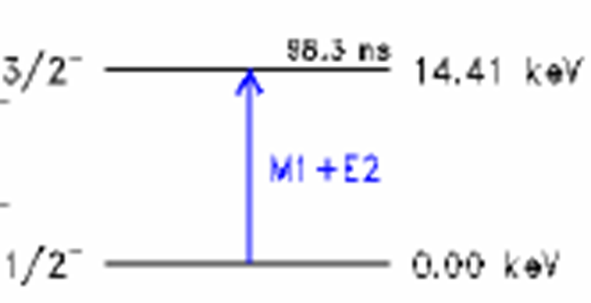
NEET
二个“希望”条件：
核能级与核外电子能级：能量匹配 （理想keV —100keV)
从实验观测角度，最好是 isomers
57Fe

Slide 28
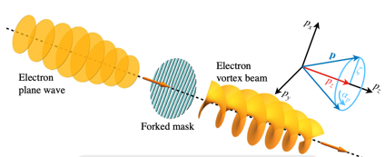
NEET和NEEC是二种新的核激发机制，核与核外电子（自由电子）发生作用
NEET受能量限制较苛刻：核能级和核外电子能级匹配
NEEC不需要这样的匹配，从而可能为“isomers可控激发退激”提供可能性。
在激光等离子体条件下，NEET和NEEC的发生概率可能明显提高
天体环境下：高温高密等离子
Nuclear Excitation Processes in Plasmas
NEET/NEEC本身并不要求isomer能级，但isomer有利于实验测量, isomers更有价值
涡旋极化电子/激光束

Slide 29
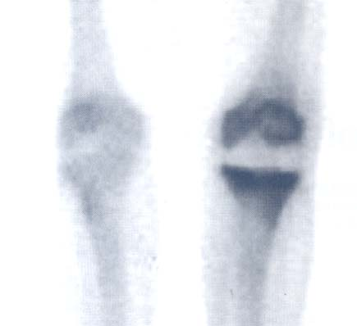
总 结
同核异能素在核天体中发挥的重要作用
新机制 NEET、NEEC
激光可能是实验研究isomer的一种重要手段
应用
目前，已经在医学上应用：
^{99m}Tc （T_{1/2}=6 h, I^{π}=1/2－, 100% γ decay at 140 keV)
⁹⁹Tc (基态，T_{1/2}=211ky, I^{π}=9/2＋)
^{99m}Tc在实验上比较容易生产
n+⁹⁸Mo→⁹⁹Mo→(β decay) ^{99m}Tc

Slide 30
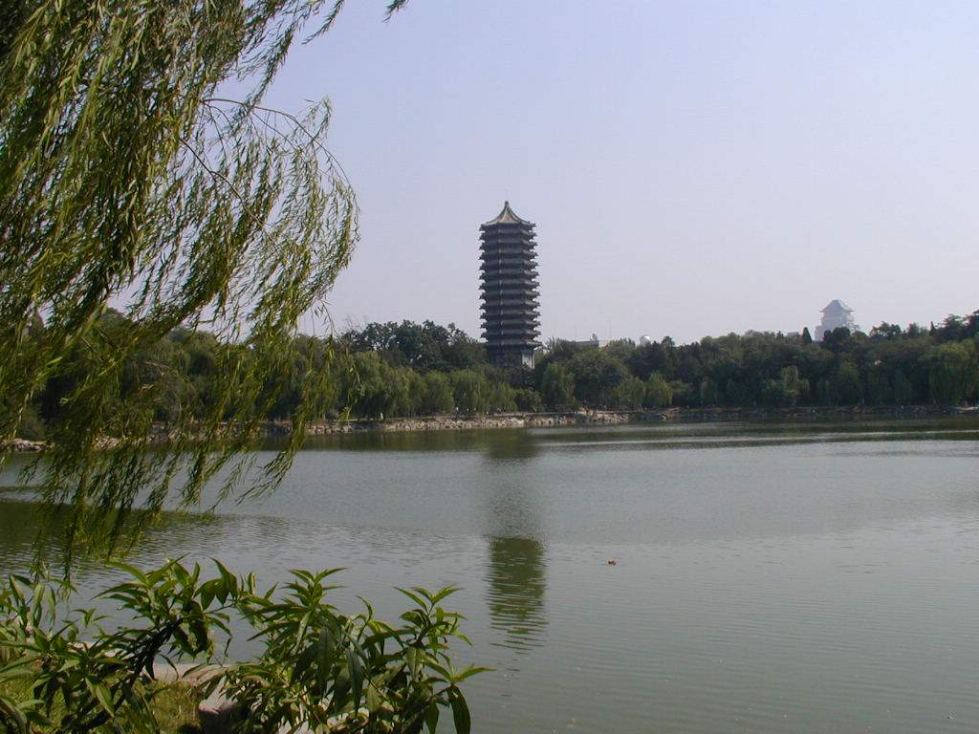
谢谢大家!
合肥 2024.04.14
30

